Slide 1


云大信院学生组织办公系统
汇报人：郑广敏

Slide 2

目
录
1
2
3
4
项目背景
项目特色
功能介绍
版本更新

Slide 3

01
项目背景

Slide 4

one
项目背景
如今，很多学院都有官方的学生组织。学生组织内部，有各种事务，如果都采用纸质化的方式，则机动性不足，用电子程序来辅助完成分配、记录、统计等工作更为合适。在遇到重大活动时，往往需要各部门通力合作，发挥模范作用。如何科学统筹学生组织，提高办公效率，成为亟需解决的问题。而微信小程序部署快捷，使用方便，主打轻量化，非常适合这一应用场景。

Slide 5
one
概述
信息学院
四大系统
多个部门
我们云南大学信息学院的学生组织是“团委学生会科协社会实践与就业服务部”（以下简称为“团委学生会”）
共有团委、学生会、科协和社就部4个系统
共有11个部门。每个部门内部常见工作场景有：办公室值班、会议召开、项目跟进等

Slide 6
02
项目特色

Slide 7
在小程序中，可以实现办公室值班签到、部门事务发布与审批、部门间成员联络、部门信息管理、学院活动的通知发布、文件审批等功能。
本项目的主要功能，可以分为“部门内部”与“部门合作”两大板块。
本项目将方便我院学生组织的工作开展，提高成员之间的联系与交流、工作的发布与提交效率，对于其他校园组织，亦有一定推广价值和借鉴意义。
将学院团委学生会部分工作和告示移交到小程序上解决，减少了不必要的纸面工作及体力劳动。

Slide 8
03
功能介绍

Slide 9
three
梗概
部门信息管理
签到（值班登记）
通知传达
场地申请、赛事安排（开发中）

Slide 10
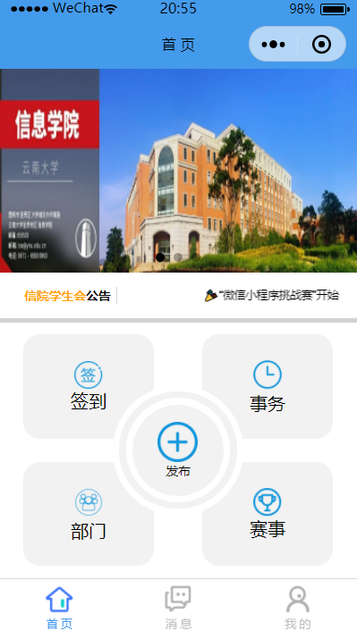
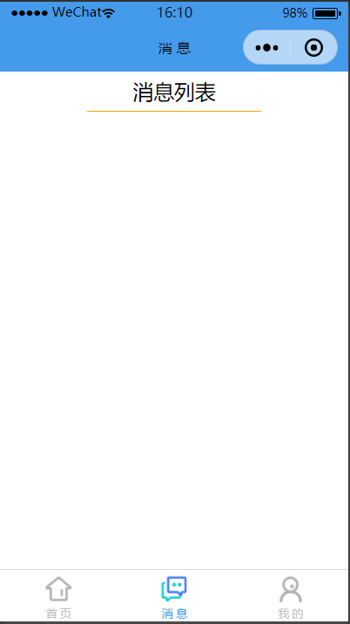
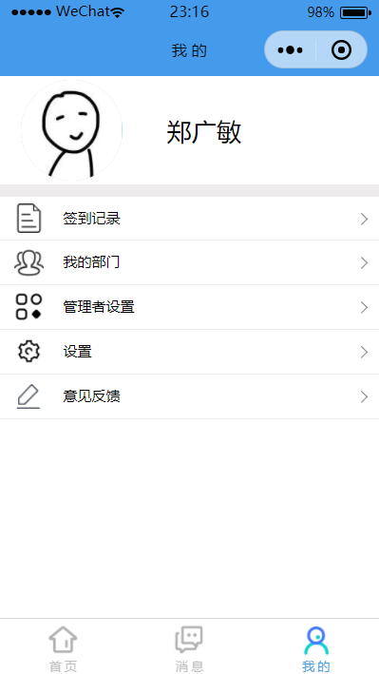
three
开始界面
1.开始界面：登陆并授权后，可以看到如图所示界面。

Slide 11
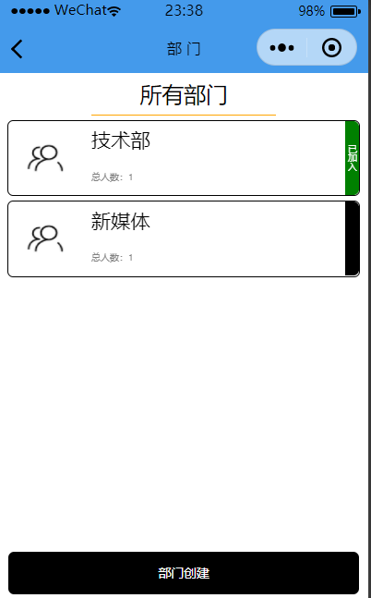
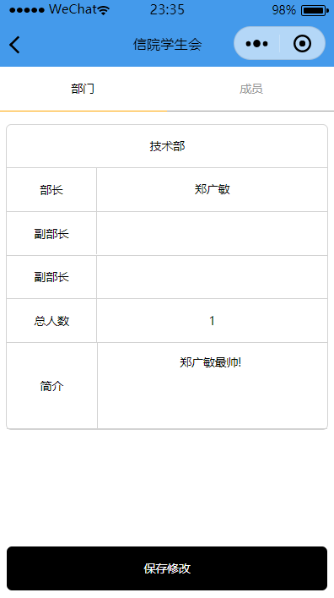
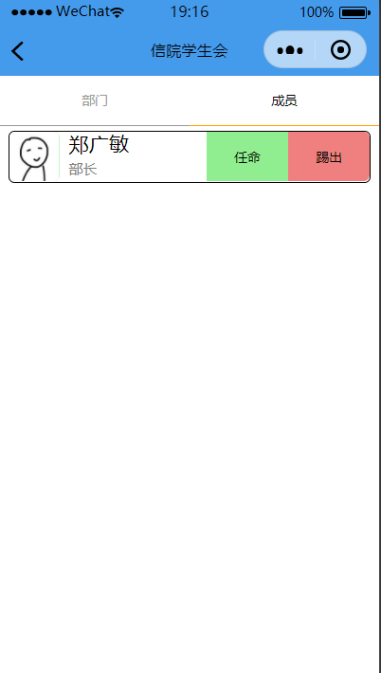
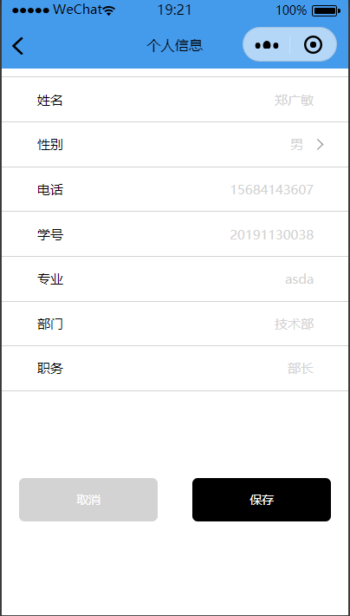
three
部门信息管理
2.部门信息管理功能：将信息录入后，可查看部门详情信息和管理当前部门人员。

Slide 12
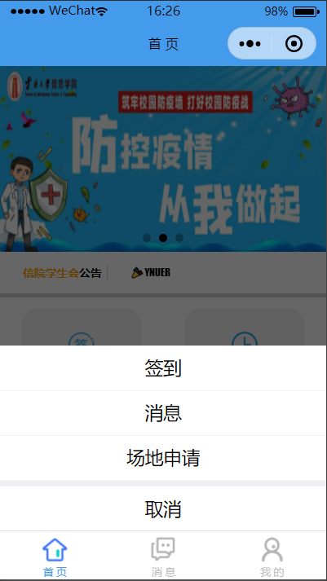
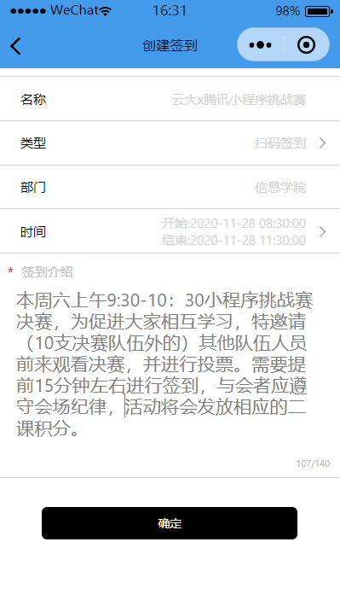

three
签到（值班登记）
3.签到（值班登记）功能：在用户端，点击发布——签到按钮，发布对应签到活动。用户端，当用户到达办公区域后，通过打卡（扫描二维码打卡，其他签到方式待开发），完成签到打卡操作。

Slide 13
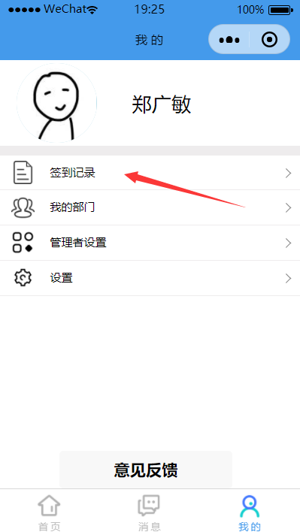
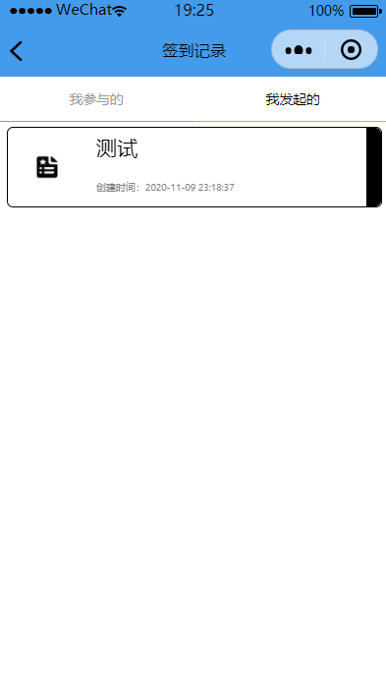
three
签到（值班登记）
3.1签到（值班登记）功能：可在以下界面查看个人的参与或发起的签到：

Slide 14
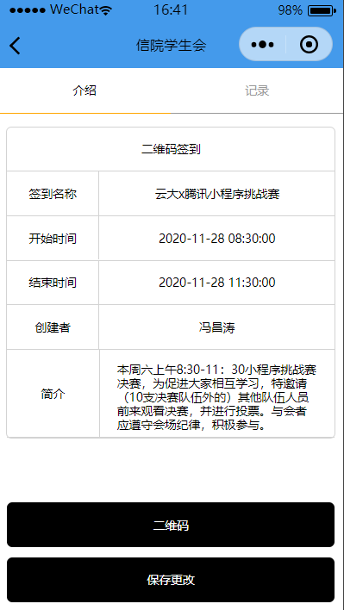
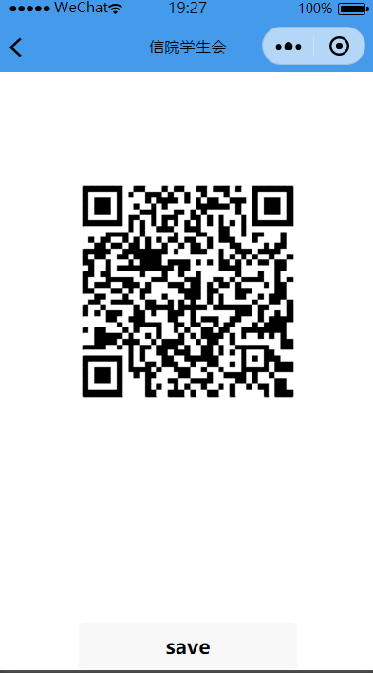
three
签到（值班登记）
3.2签到（值班登记）功能：发起的签到，点击后可以查看和修改详情，也可以查看和保存签到二维码。

Slide 15
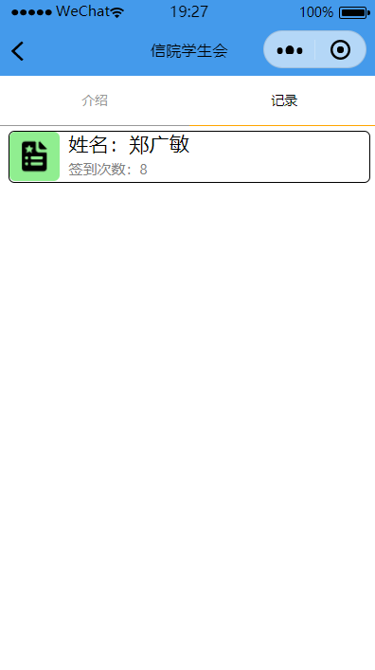
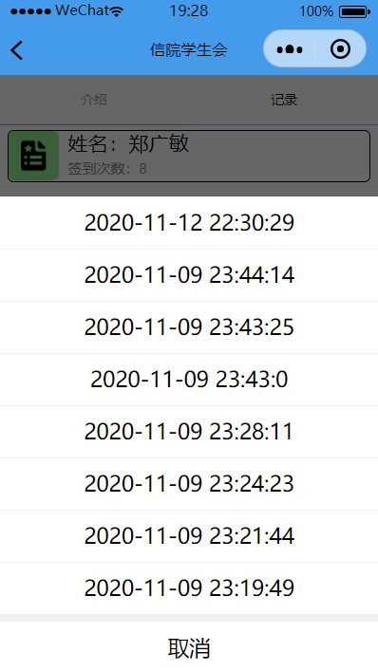
three
签到（值班登记）
3.3签到（值班登记）功能：同时也可以我们也可以查看该签到参与的人员及签到次数，点击后可查看该人员的具体签到时间。

Slide 16
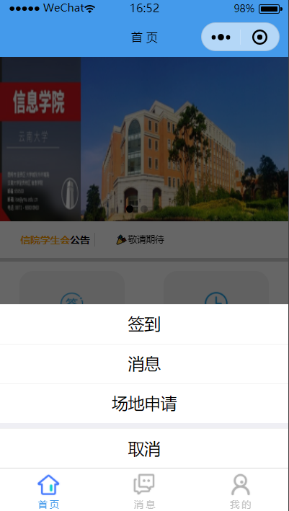
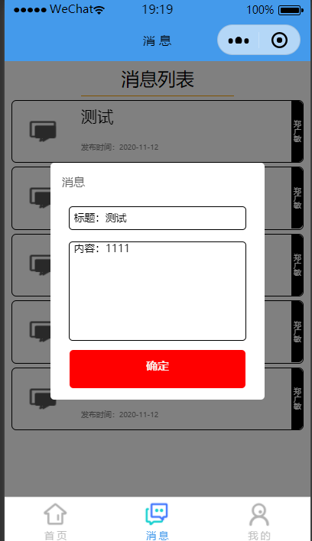
three
通知传达
4.通知传达功能：可以查看部门内负责人发送的通知。有管理员权限的用户端，可以点击发布——消息按钮，编辑消息后发布。用户端，可以查看对应部门的消息条目，点击后弹出该消息的具体内容。

Slide 17
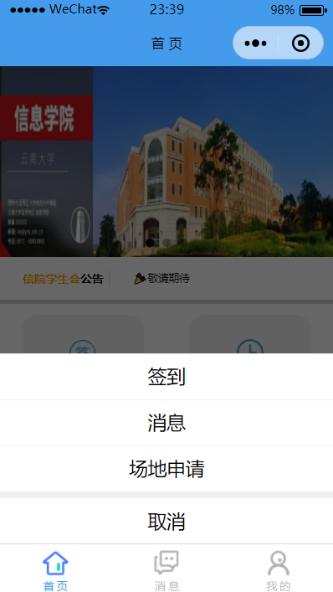
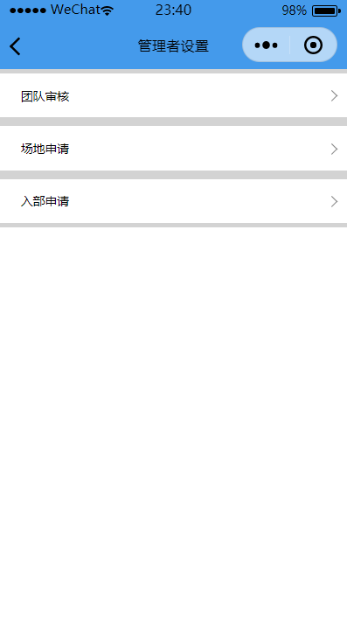
three
场地申请
5.场地申请功能（开发中）：当需要申请场地时，可以点击发布——申请场地按钮。管理员（老师）可以对接收到的申请进行审核，做出批复。

Slide 18
04
版本更新

Slide 19

four
版本更新
本项目采用MIT许可开源协议，已托管到GitHub。
项目GitHub地址：https://github.com/zgMin/
1.01 2020.11.1
制作、完善UI设计
1.02 2020.11.3
更新签到及签到记录功能
1.03 2020.11.6
更新部门功能
1.04 2020.11.8
更新发布功能
1.05 2020.11.10
更新消息功能
1.06 2020.11.11
完善个人信息功能
1.07 2020.11.12
更新完善管理者权限
1.08 2020.11.24
优化登录体验和动画效果

Slide 20
感
谢

